Slide 1
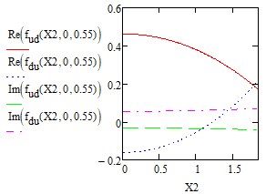
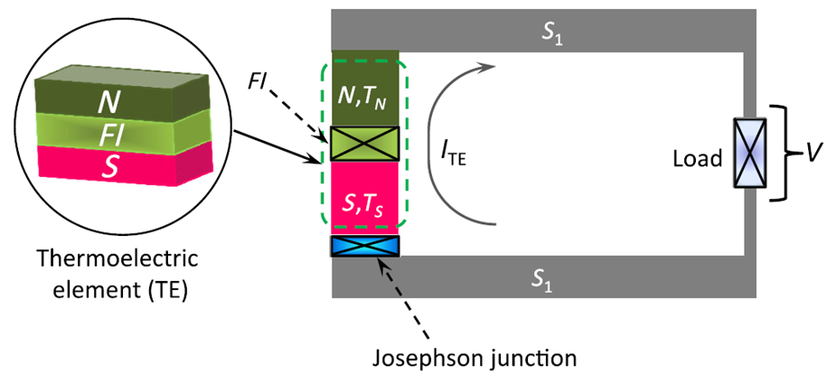
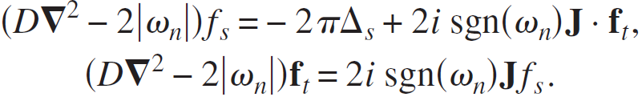


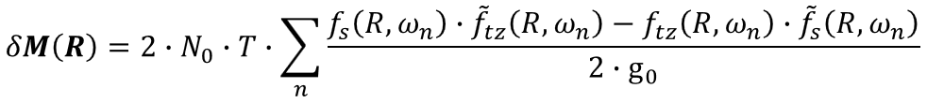
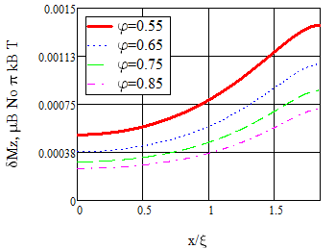
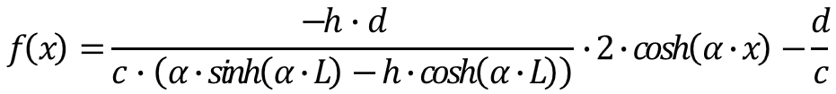
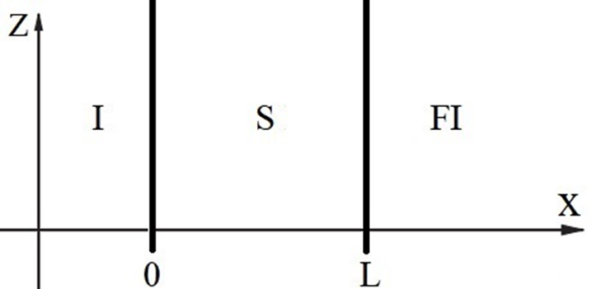
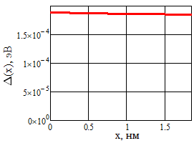
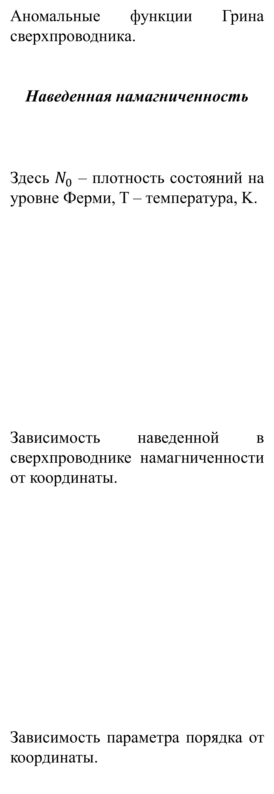
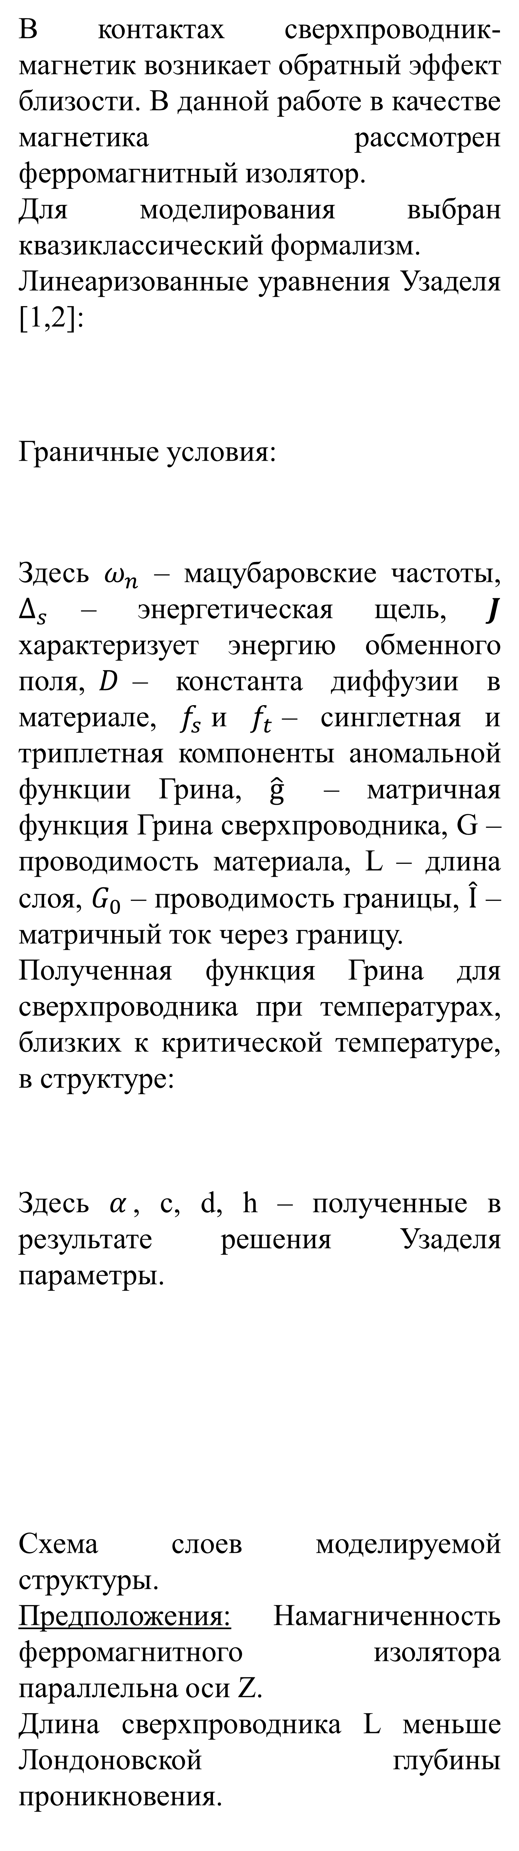
Наведенная намагниченность в сверхпроводящем слое структуры
сверхпроводник/ферромагнитный изолятор
Яговцев В.О.¹, Пугач Н.Г.^{1,2}
¹ Национальный Исследовательский Университет Высшая Школа Экономики, Москва, Россия.
² Московский Государственный Университет им. М.В. Ломоносова, Москва, Россия.
В контактах сверхпроводник-магнетик возникает обратный эффект близости. В данной работе в качестве магнетика рассмотрен ферромагнитный изолятор.
Для моделирования выбран квазиклассический формализм.
Линеаризованные уравнения Узаделя [1,2]:
Граничные условия:
Здесь $ω_{n}$ – мацубаровские частоты,
$∆_{s}$– энергетическая щель, $J$ характеризует энергию обменного поля,$D$– константа диффузии в материале, $f_{s}$и $f_{t}$– синглетная и триплетная компоненты аномальной функции Грина, $\hat{g}$ – матричная функция Грина сверхпроводника, G – проводимость материала, L – длина слоя, $G_{0}$ – проводимость границы, $\hat{I}$ – матричный ток через границу.
Полученная функция Грина для сверхпроводника при температурах, близких к критической температуре, в структуре:
Здесь $α$, c, d, h – полученные в результате решения Узаделя параметры.
Схема слоев моделируемой структуры.
Предположения: Намагниченность ферромагнитного изолятора параллельна оси Z.
Длина сверхпроводника L меньше Лондоновской глубины проникновения.
Данная структура используется в болометре:
Схема сверхпроводникового болометра.
Выводы
Наведенная намагниченность уменьшается при отдалении от границы между материалами.
Сравнивая результаты моделирования наведенной намагниченности с результатами ее экспериментального определения, можно получить зависимость угла спинового смешивания от параметров материалов и от внешних условий.
Литература
[1] Champel T., Eschrig M. // Phys. Rev. B - Condens. Matter Mater. Phys. 2005. Vol. 72, № 5. P. 1–11.
[2] Ouassou J.A., Pal A., Blamire M., Eschrig M., Linder J. // Sci. Rep. 2017. Vol. 7, № 1. P. 24–32.
[3] M. Eschrig, A. Cottet, W. Belzig, J. Linder // New Journal of Physics 2015. Vol. 17, № 8.
[4] F. Giazotto, P. Solinas, A. Braggio and F. S. Bergeret // Physical Review Applied 2015, Vol. 4, № 044016.
Благодарности
В работе использованы материалы проекта № 19-04-030 «Обменные взаимодействия в низко-размерных квантовых магнитных системах» в рамках Программы «Научный фонд Национального исследовательского университета «Высшая школа экономики» (НИУ ВШЭ)» в 2019–2020 гг. и в рамках государственной поддержки ведущих университетов Российской Федерации "5-100".
Аномальные функции Грина сверхпроводника.
Наведенная намагниченность
Здесь $N_{0}$ – плотность состояний на уровне Ферми, T – температура, K.
Зависимость наведенной в сверхпроводнике намагниченности от координаты.
Зависимость параметра порядка от координаты.

